Slide 1
KAM MEKANİZMALARI
Öğretim Üyesi: Yrd. Doç. Dr. Nurdan Bilgin
Ders Kitabı: Mekanizma Tekniği, Prof. Dr. Eres Söylemez
http://www.makted.org.tr/ders_notlari.html
Sunum Prof. Dr. Eres Söylemez’in izniyle yukarıda linki verilen notlardan derlenmiştir. Daha geniş bilgi ve animasyonlar için ilgili sayfayı ziyaret etmeniz önerilmektedir.

Slide 2
Giriş
Kam çifti iki serbestlik derecesine sahip ve kinematik elemanlar arasında nokta veya çizgi teması olan yüksek kinematik çifttir.
Günlük kullanımda ise kam genellikle eğri bir profile sahip bir uzvun bu yüzeyi ile basit bir şekle sahip bir diğer uzuvla temas eden cisimdir.
Kam mekanizması ise, yapısında en az bir kam çifti olan mekanizmadır.

Slide 3
Videolar
Birincisi
İkincisi
Üçüncüsü

Slide 4
Kam Mekanizması; Avantajlar, dezavantajlar
Avantajlar
Çok çeşitli hareket profilleri elde edilebilir.
Tasarımı diğer mekanizmalardan görece kolaydır.
Eskidiklerinde veya farklı bir hareket profiline gereksinim duyulduğunda değiştirilebilirler.
Dezavantajlar
Üretim maliyetleri yüksektir.
Özel yüzey işleme ve sertleştirme gerektirirler.
Bahsedilen dezavantajları nedeniyle yüksek hızlar için uygun değillerdir.

Slide 5
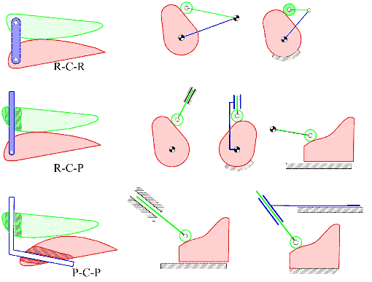
Kam Mekanizması Çeşitleri ve Sınıflandırılması
En basit yapı olarak bir serbestlik dereceli kam mekanizmaları üç uzuvlu bir kinematik zincirden oluşur.
Mekanizma serbestlik derecesi bir olması için zincirde kam çiftinin dışında bulunan diğer kinematik çiftlerin serbestlik derecesi bir olması gerekir. Bu durumda, diğer kinematik çiftler kayar veya döner mafsal olabilirler.
Yanda gösterildiği gibi, 3 değişik zincir ve bu zincirlerden elde edilebilen yedi değişik mekanizma mümkündür.
Genel olarak kam çiftini oluşturan her iki yüzeyde farklı bir eğri olabilir, ancak üretim kolaylığı açısından yüzeylerden biri bir doğru veya dairedir.
Daire olarak kendi ekseni etrafında dönebilen bir toparlak yerleştirilerek kayma sürtünmesi dönme sürtünmesine dönüştürülür.

Slide 6
Kam Mekanizması Çeşitleri ve Sınıflandırılması
Kam mekanizmalarını bağlanma biçimlerine göre sınıflandırmak uygulama açısından yeterli olamamaktadır. Bu nedenle farklı sınıflandırma gereksinimleri doğmuştur.
Kam şekline göre yapılan sınıflandırmalar
Kam ile izleyicinin temas şekline göre yapılan sınıflandırmalar
İzleyicinin şekline göre yapılan sınıflandırmalar

Slide 7
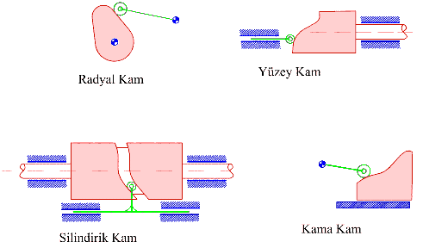
Kam Şekline Göre Yapılan Sınıflandırmalar
Kamın şekline göre,
radyal,
yüzeysel,
silindirik,
kama,
konik,
küresel veya
üç boyutlu olarak
kamların sınıflandırılmaları mümkündür.

Slide 8
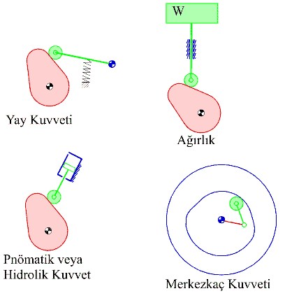
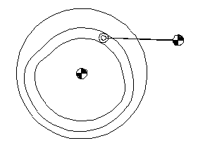
Kam ile İzleyicinin Temas şekline göre yapılan sınıflandırmalar
Kam ile izleyicinin temas şekline göre kam çiftleri
kuvvet kapalı veya şekil kapalı olarak sınıflandırılabilir.
Şekil kapalı Kamlarda uzuvlar iki noktadan temas ederler ve kinematik çiftlerin teması için ek bir kuvvete ihtiyaç yoktur.
Kuvvet kapalı kam çiftleri daha yaygındır.
Kam çifti yüzeyine etkiyen normal kuvvetin ne şekilde oluştuğuna göre sınıflandırılabilir
yay,
ağırlık,
pnömatik,
santrifüj, vb

Slide 9
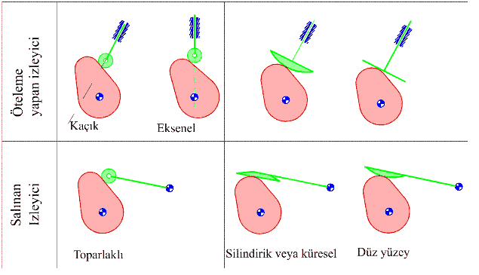
İzleyicinin şekline göre yapılan sınıflandırmalar
İzleyici uzuv: kam çiftinde görece basit geometrik yapıya sahip kinematik elemandır.
İzleyici uzuv iki değişik şekilde sınıflandırılır;
İzleyici uzvun geometrik şekline göre,
düz yüzeyli,toparlaklı, küresel izleyiciler
İzleyici uzvun hareket şekline bağlı olarak,
öteleyen izleyiciler
kaçık veya eksenel
salınan izleyiciler

Slide 10
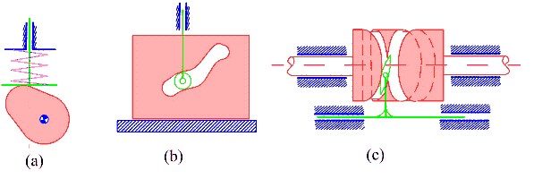
Bir Kam mekanizması tanımlanırken, mekanizmanın açıkça ifade edilmesi için yukarıda verilmiş olan sınıflandırmalara gerektiği oranda başvurulur. Örneğin;
Eksenel öteleme yapan, düz-yüzeyli izleyicili, kuvvet kapalı radyal kam (Şekil a),
Toparlaklı, öteleme yapan izleyicili, şekil kapalı, kamalı kam (Şekil b) veya
Öteleme yapan silindirik izleyicili silindirik kam (Şekil c) gibi.

Slide 11
Kam Tasarımı
Kinematik olarak kam tasarımı, istenilen bir hareket için gerekli kam profilinin belirlenmesidir. Tasarım açısından kamlar iki değişik gruba ayrılırlar
Düşük hızlı kamlar
Yüksek hızlı kamlar.

Slide 12
Kam Tasarımı
Düşük hızlı kamlar
Sadece kinematik gereklilikler düşünülerek tasarlanabilirler, ancak yüzey profilinin sürekli olması sağlanmalı ve bağlama açısı tasarım sırasında göz önüne alınmalıdır.
Atalet kuvvetleri ihmal edilebilir.
Yüzey kalitesi pek önemli olmadığından üretim maliyetleri düşüktür.
Yüksek hızlı kamlar
Sadece kinematik tasarım yapılması ve istenilen her hareketin elde edilebilmesi mümkün değildir.
Sistemin dinamiği kinematiğinden çok daha önemlidir.

Slide 13
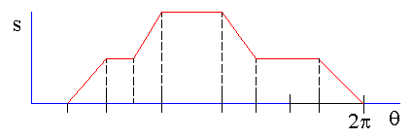
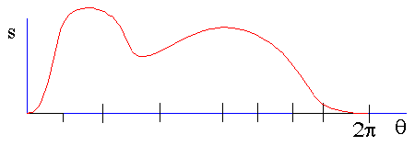
Hareket Profilleri
Yüksek Hızlı Kamların Olası Hareket Eğrisi
Düşük Hızlı Kamların Olası Hareket Eğrisi
Notes:
yüksek hızda kamlar kullanılırken hareket eğrisi üzerinde belirli sınırlamalar getirilmesi gereklidir.
Düşük hızda kamlar için hareket diyagramı istenilen herhangi bir eğri olabilir. Buna tipik bir örnekler otomat kamları, dikiş makinası kamları veya oyuncaklarda kullanılan kamlardır. Genel olarak kamın bir tam dönmesi ile hareket tekrarlanır. Tipik bir örnek vida gibi küçük paraçaların seri işlenmesinde kullanılan otomat kamlarıdır. Hareket diyagramları yukarıda gösterildiği gibi çizilebilir

Slide 14
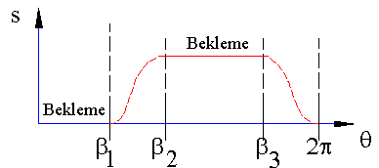
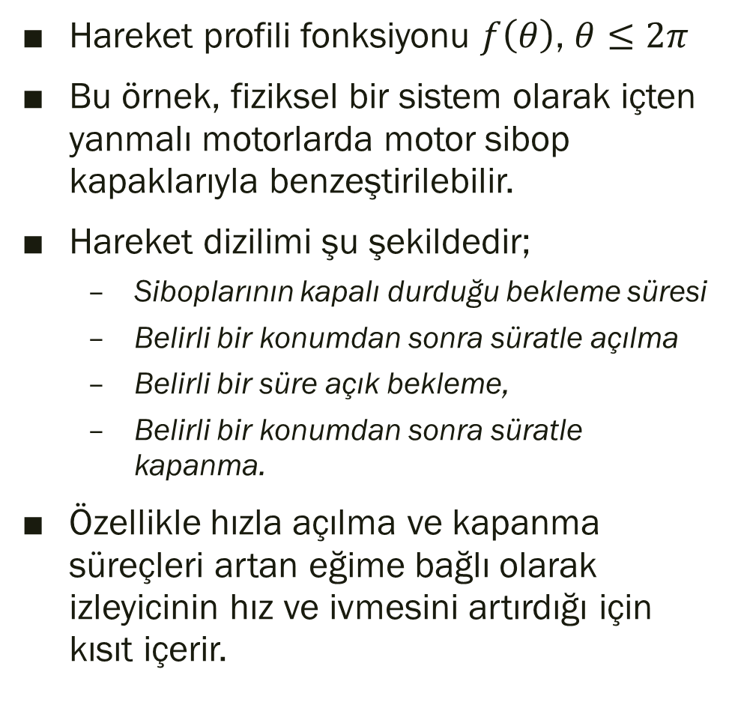
Örnek bir hareket Profili
Hareket profili fonksiyonu $f\left(θ\right)$, $θ≤2π$
Bu örnek, fiziksel bir sistem olarak içten yanmalı motorlarda motor sibop kapaklarıyla benzeştirilebilir.
Hareket dizilimi şu şekildedir;
Siboplarının kapalı durduğu bekleme süresi
Belirli bir konumdan sonra süratle açılma
Belirli bir süre açık bekleme,
Belirli bir konumdan sonra süratle kapanma.
Özellikle hızla açılma ve kapanma süreçleri artan eğime bağlı olarak izleyicinin hız ve ivmesini artırdığı için kısıt içerir.

Slide 15
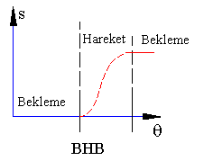
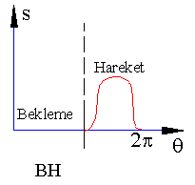
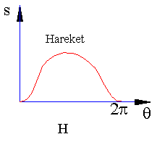
Genel olarak kamların hareketi aşağıdaki üç çeşit hareketten birine benzer.
Bekleme-Hareket-Bekleme (BHB): İzleyici uzuv durağan bir konumdan başlayarak hareket eder tekrar beklemeye girer. Benzer bir BHB geri dönüş içinde olacaktır.
Bekleme-Hareket (BH): Bekleme durumundan başlayan hareket salınım yaparak tekrar bekleme konumuna gelir. İzleyici uzvun hareketi yön değiştirecektir.
Hareket: Hiç bir bekleme olmayan kam hareketidir (Bu tür harekete sahip kamlar genellikle eksantrik olan dönen bir dairedir).

Slide 16
Hareket Profillerini nasıl elde edeceğiz
Video
Notes:
İstenilen hareket eğrisini verecek olan kam profilinin grafik olarak belirlenmesi aşağıda gösterilmekte olan santrik toparlaklı radyal kam için açıklanacaktır. Kam profilini belirlemek için ilk olarak belirli bir toparlak çapı ve temel dairesi çapı belirlenmelidir. Temel dairesi yarı çapı (r_{t}) değeri kinematik olarak bağlama açısına göre bulunur. Toparlak çapı (r_{r}) ise genel olarak kama gelen yükler belirlendikten sonra Hertz temas gerilimi göz önüne alınarak belirlenir. Burada her iki değerin bilindiği var sayılacaktır. Yarı çapı r_{t}+r_{r} olan bölüm dairesini çizelim. Hareket eğrisini ve bölüm dairesini aynı sayıda eşit aralıklarda bölelim (şekilde 30⁰ aralıklar ele alınmıştır. Uygulamada, bilhassa yükseliş ve geri dönüş kısımlarında, bu aralığın istenilen hassasiyetin elde edilebilmesi için çok küçük seçilmesi gereklidir). Kam profilinin belirlenmesinde kinematik yer değişim uygulanır. Bunun için kam sabit olarak kabul edilecek ve sabit uzuv kamın dönme yönünün tersine bağıl konumlar aynı kalacak şekilde döndürülecektir. Örneğin şekilde, kamın 30⁰ saat yelkovanına ters yönde dönmesi bu kinematik yer değişim ile, sabit uzvun 30⁰ saat yelkovanı yönünde dönmesidir ve izleyici ekseni bu durumda dikey ile 30⁰ açı yapmaktadır. Kam ile izleyici arasında aynı bağıl konumun korunabilmesi için bu arada izleyicinin bu yeni eksen yönünde hareket eğrisinde gösterilen s₁ kadar yukarıya öteleme yapması gerekir (İlk konumda toparlak merkezi kam merkezinden r_{t}+r_{r} kadar uzakta olduğundan 1 numaralı konumda toparlak merkezi kam merkezinden r_{t}+r_{r} +s₁ kadar uzakta olacaktır). Bu durumda, kinematik yer değişime göre, izleyicinin yeni konumu belirlenmiş olur (kesik çizgi ile izleyicinin konumu gösterilmiştir). Benzer işlem diğer konumlar için yapıldığında, kamın her dönme açısı için toparlağın kama göre bağıl konumu belirlenir. Kam profili toparlağın tüm bağıl konumlarına teğet olan düzgün eğridir.

